Slide 1
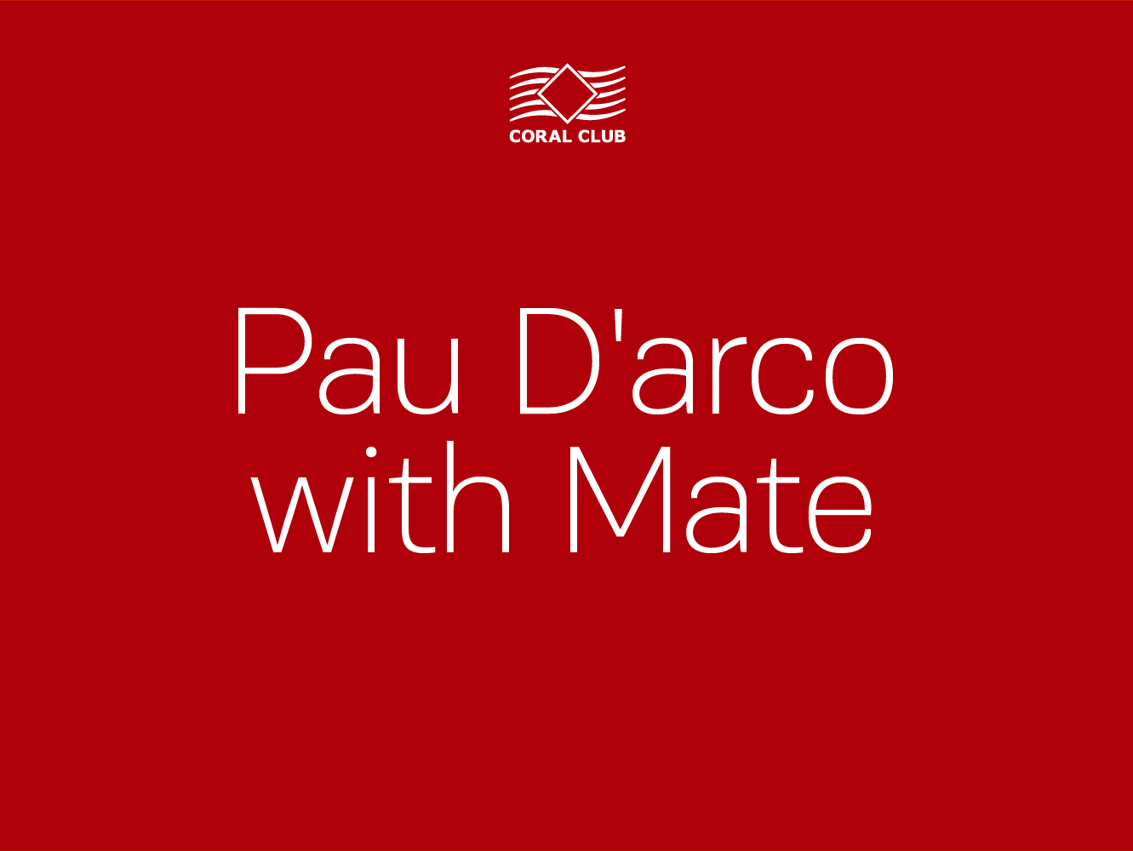
Notes:
Pau D’arco Matéval
(Argentin lángfa matéval)

Slide 2
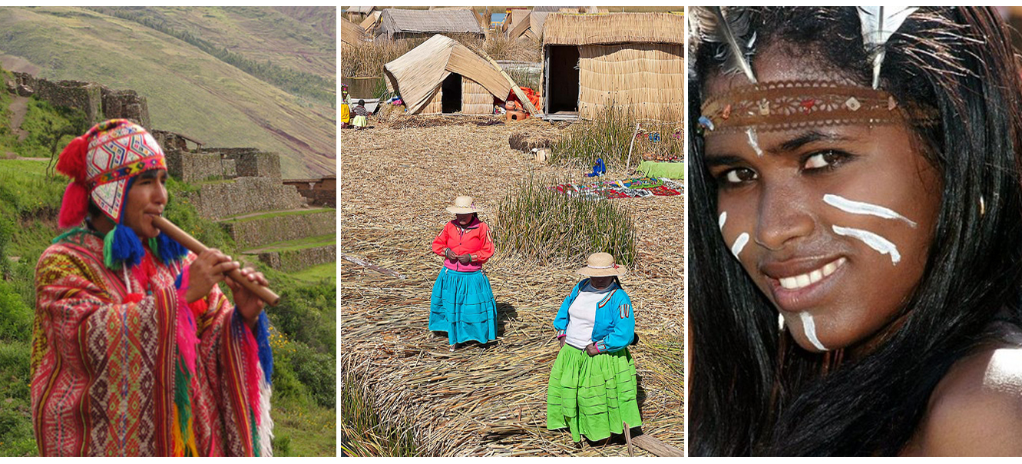
Fogyasztásának sok évszázados hagyománya van
Notes:
Az ókortól kezdve a dél-amerikai Andok hegyvidékén élők kecsua, ajmara, guarani és tupi törzsek az argentin lángfa kérgét használják a láz, a megfázás, az influenza, az égési sérülések, az emésztőrendszeri megbetegedések, az ízületi gyulladás és a bőrbetegségek kezelésére.
Az indiánok a "tajy" szóval illették, ami azt jelenti: "egy isteni fa, amely erőt és vitalitást ad".
A maté Dél-Amerika nemzeti kincse. A híres maté tea története több ezer évre nyúlik vissza.
A dél-amerikai maja, inka, guarani törzsek már több ezer évvel ezelőtt használták a maté főzetét a nagy megterhelések utáni fizikai és szellemi fáradtság enyhítésére, megfázás kezelésére, a hosszú élet csodaszereként, (a guarani törzsben például sok a 100 évnél is idősebb), valamint ínséges időkben alapélelmiszerként fogyasztva. Illatos főzetét, amely mint egy „jótékony kéz” adta vissza az erőt, és a frissességet, a maté friss és szárított leveleiből készítették.
Az élénkítő ital a spanyol konkvisztádorok tetszését is elnyerte, akik elvitték a matét az óvilágba is. A maté tea nem egy olcsó élvezet volt az európaiaknak. Ára tízszer magasabb volt a legdrágább tea áránál, ezért csak a tehetős európai családokban fogyasztották különleges alkalmakkor.
Az olíva (vagy olajbogyó) az egyik legrégebbi gyümölcskultúra, amely széles körben elterjedt volt az ókori társadalmakban, és már akkor ismertek voltak fogyasztásának gyógyító hatásai. Az olajbogyó hazája a Földközi-tenger délkeleti térsége, elsősorban Görögország és Olaszország. Ismeretes, hogy Mózes elrendelte azon férfiak hadkötelezettségének elengedését, akik az olajbogyó termesztésével foglalkoztak. Az olajbogyó a tisztaságot és erényességet, ága pedig a békét és a jólétet szimbolizálta.
A régészeti dokumentumok megerősítik, hogy az olívabogyó jótékony hatása több ezer éve ismert. A kifejezett antimikrobális hatása miatt az olajbogyó leveleit lázcsillapításra és a gennyes sebek kezelésére használták. A levelekből készült főzet a vérnyomást normalizálja.
Az évek során számos legenda és költemény született az olajbogyóról, és évszázadokon keresztül a béke, a becsület és a győzelem szimbóluma volt. A olaját az uralkodás és a papság megszentelésére és a hívők kenetben részesítésére is használták.
Egyetértünk abban, hogy összetevőinek évszázados alkalmazása megerősíti a termék megbízhatóságát és hatásosságát, és ez bizalmat kelt étrend-kiegészítőként történő felhasználásához.

Slide 3
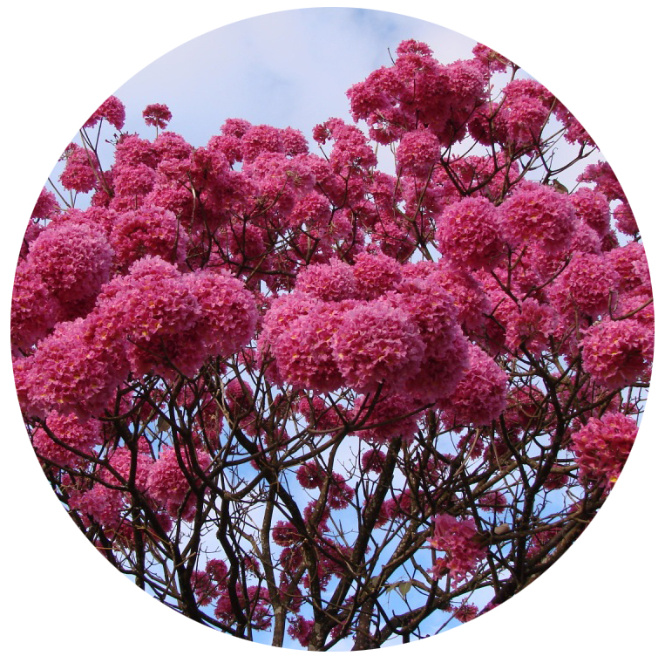
Az argentin lángfa kérge (Pau D'arco)
Erősíti a szervezet védekező képességét
Erősíti a szervezet vírus- és baktériumfertőzésekkel szembeni ellenállását
Növeli a munkabírást, javítja a szervezet általános erőnlétét, stresszel szembeni ellenálló képességét
Notes:
Nézzük meg ezeknek a növényeknek a tulajdonságait!
Az argentin lángfa egy Közép- és Dél-Amerikában honos növény. Leggyakrabban Brazília, Argentína, Bolívia, Kolumbia, Venezuela, Mexikó és Paraguay trópusi erdeiben fordul elő. A lángfa hazájának a Dél-Amerikához közeli Trinidad és Tobago szigeteket tartják. A lángfa pau d'arco néven is ismert Brazíliában és Argentínában. A pau d'arco név „hajlított ágat" jelent, mivel az indiánok ezt a fát íjak készítésére is használták . A fa rendkívül ellenálló a termeszek és különféle gombák pusztításával szemben.
A fa gyógyító hatású részének a kéreg számít, annak is a belső, szivacsos része.
Alapvető tulajdonságai:
Erősíti a szervezet védekező képességét.
Erősíti a szervezet vírus- és baktériumfertőzésekkel szembeni ellenállását.
Növeli a munkabírást, javítja a szervezet általános erőnlétét, stresszel szembeni ellenálló képességét.
Aktív hatóanyagai
A lángfa belső rétege lapacholt, flavonoidokat, alkaloidokat és szaponinokat tartalmaz. Meg kell jegyeznünk, hogy a lángfa sokrétű gyógyító hatása csak komplex hatóanyagtartalmának együttese révén érhető el. A pau d'arco komponensei magukban, a többi összetevő kölcsönhatása nélkül, ezt a gyógyító hatást nem tudják nyújtani.
Jótékony hatások
A lángfa gyógyhatása a kérge belsejében található hatóanyag-komplexumnak köszönhető.
Az immunrendszer erősítése
Ez a fakéreg alapvető hatása, amivel összefügg az összes többi jótékony hatás. A fakéreg aktiválja az immunrendszerért felelős makrofágokat és T-limfocitákat, aminek következtében megnő a szervezet ellenálló képessége a különféle fertőzésekkel szemben. Ez erősíti a legyengült immunrendszert.
Hatásos a különféle fertőzésekkel szemben
A lángfát „természetes antibiotikumnak” is hívják. De míg az antibiotikumok gyakran elnyomják a szervezet védekező képességét, a lángfa kérge éppen ellenkezőleg, aktiválja azt, és ezzel az egyik legerősebb fegyverré válhat a betegséggel szembeni küzdelemben. A lapachol gátolja a vírusok és baktériumok enzimjeinek működését, aminek következtében elvesztik osztódási (és végső soron fertőző) képességüket.
Véd a szabadgyökök romboló hatása ellen
A növény összes összetevője rendelkezik antioxidáns tulajdonságokkal, beleértve a naftochinonokat és a flavonoidokat is.
Csökkenti a fájdalmat
A pau d’arco fájdalomcsökkentő hatásáról gyakran olvashatunk dél-amerikai orvosi jelentésekben, ahol a fakérget az ízületi gyulladás, az artrózis, az osteoporosis által kiváltott izom- és ízületi fájdalmak csillapítására is használják.
Gátolja a gombák és paraziták növekedését
A lapachol a xilodinnel együtt képes meggátolni a gombák szaporodását a szervezetben és a szövetekben, hatásosan véd a trópusi országokra jellemző Schistosoma mansoni és Trypanosoma cruzi paraziták ellen.

Slide 4
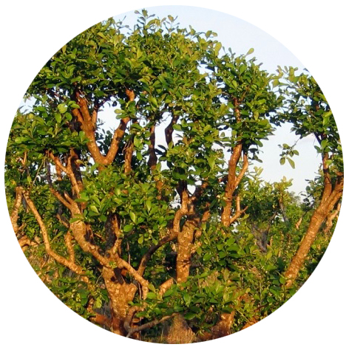
Paraguayi magyal (maté)
Növeli a stresszel szembeni ellenálló képességet és a munkabírást
Javítja a szívműködést
Javítja a szervezet sejtjeinek és szöveteinek közvetlen tápanyag- és oxigénellátását
Notes:
A matélevél a purin alkaloid koffein forrása, amelyet a növény után gyakran mateinnek is hívnak. Tulajdonságai alapján a matein hasonlatos a kávéban is megtalálható koffeinhez, de kíméletesebben hat és nincsenek mellékhatásai, nem okoz függőséget.
Alaptulajdonságok
A matein jótékony hatással van a pszichoemocionális állapotra. Aktiválja a hangulatért felelős folyamatokat az agyban, szabályozza a szervezetben az örömérzetért és boldogságért felelős hormonok aktivitását (adrenalin és dopamin), oldva ezáltal a szorongást és ingerlékenységet, helyreállítva az egészséges alvást, javítva a hangulatot. Sokan számoltak be arról, hogy maté fogyasztás után rövidebb idő alatt kialudták magukat.
Ez a növény segít a fáradtság és feszültség enyhítésében, de növeli a stresszel szembeni ellenálló képességet, a mentális és fizikai munkabírást. Számos közelmúltban lefolytatott kutatás erősítette meg a maté kedvező hatását az ember immunrendszerére.
A mateinnek köszönhetően javul a szívműködés, a szívizom munkája és normalizálódik a szívritmus. Ezzel együtt, a koffeintől eltérően, a mateinnek egyáltalán nincsen hatása a vérnyomásra, azaz maté fogyasztása után nincsen kockázata a vérnyomás hirtelen megemelkedésének.
A matein mellett a paraguayi magyal sok mikroelemet is tartalmaz. A maté magas vastartalma például segíti a vér oxigénellátását, azaz az oxigénben való feldúsulását, ami jelentősen javítja a sejtek és a szövetek oxigénnel és egyéb tápanyaggal való közvetlen ellátását.
Hatóanyagai
A francia Pasteur Intézet megerősítette, hogy a maté mateint, tanninokat, klorofilt, A-, В2-, В3-, В5-, В6-, С-, Е-vitaminokat, mikroelemeket (vasat, magnéziumot, kalciumot, káliumot, szilíciumot, ként) tartalmaz.

Slide 5
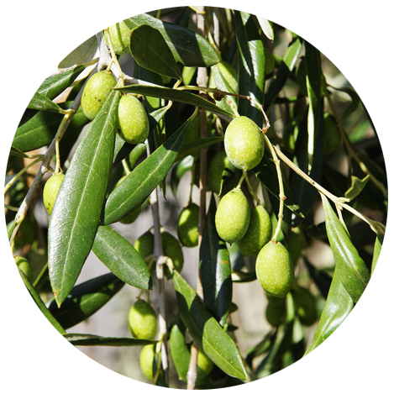
Európai olajbogyó
Antibakteriális hatása van
Antioxidáns tulajdonságokkal rendelkezik
Védi az ereket
Növeli a vitalitást, az energiát és az állóképességet
Notes:
Az európai olajbogyó (latinul Olea europaea) egy örökzöld szubtrópusi fa az olajfafélék (Oleaceae) családjából. Az olajfát mindenkor nagy becsben tartották.
Az európai olajbogyó, hasonlóan más olajfafajtákhoz, igen hosszú életű, életkora elérheti a 2000 évet is. Athénban és Kréta szigetén élnek 2400 éves olajfák is.
Az ismert amerikai orvos, James Privitera, 1995 óta gyűjti az olajbogyó kivonat alkalmazásának tapasztalatait Kaliforniában. Privitera szerint az olajbogyó kivonata csökkenti az erek és az ízületek gyulladását, javítja a vérkeringést, hatékony a Candida albicans gombák ellen, megakadályoz számos vírusfertőzést, energikussá tesz, növeli az állóképességet.
Hatóanyagok
Az olajbogyó-kivonat számos hasznos tápanyagot tartalmaz: oleuropein, flavonoidok (apigenin, luteolin, hesperidin, kvercetin és kaempferol), szerves oleolinsav, omega-9 oleinsav, A-, C-, D-, E-vitaminok, tanninok, fitoszterolok.
Alapvető tulajdonságok
Az Oleuropein (a legaktívabb vegyület az olajlevélben) különleges tulajdonságokkal rendelkezik. Képes elnyomni még a staphylococcus aureus aktivitását is.
Ezenkívül az oleuropein erős antioxidáns hatással is bír: védi az ereket. A Messinai Egyetemen (Olaszország) végzett vizsgálatok alátámasztották, hogy az oleuropein fogyasztása növeli a szív véráramát, tágítja az ereket és csökkenti a vérnyomást.
Ez a vegyület szintén csökkenti a "rossz koleszterin" szintjét, megakadályozva ezzel az érfalak károsodását.
Az oleuropein antioxidáns hatása magyarázatot ad arra, hogy az olívabogyóban és olívaolajban gazdag földközi-tengeri étrend miért csökkenti az ateroszklerózis kialakulásának kockázatát.
Az olívalevelekben lévő flavonoidok segítik megőrizni az erek épségét, gyógyítják sérüléseiket, csökkentik megrepedésük kockázatát, megakadályozva ezzel a trombózis kialakulását. C-, A-, D-, és E-vitaminjai növelik a vitalitást és javítják az általános egészséget.

Slide 6
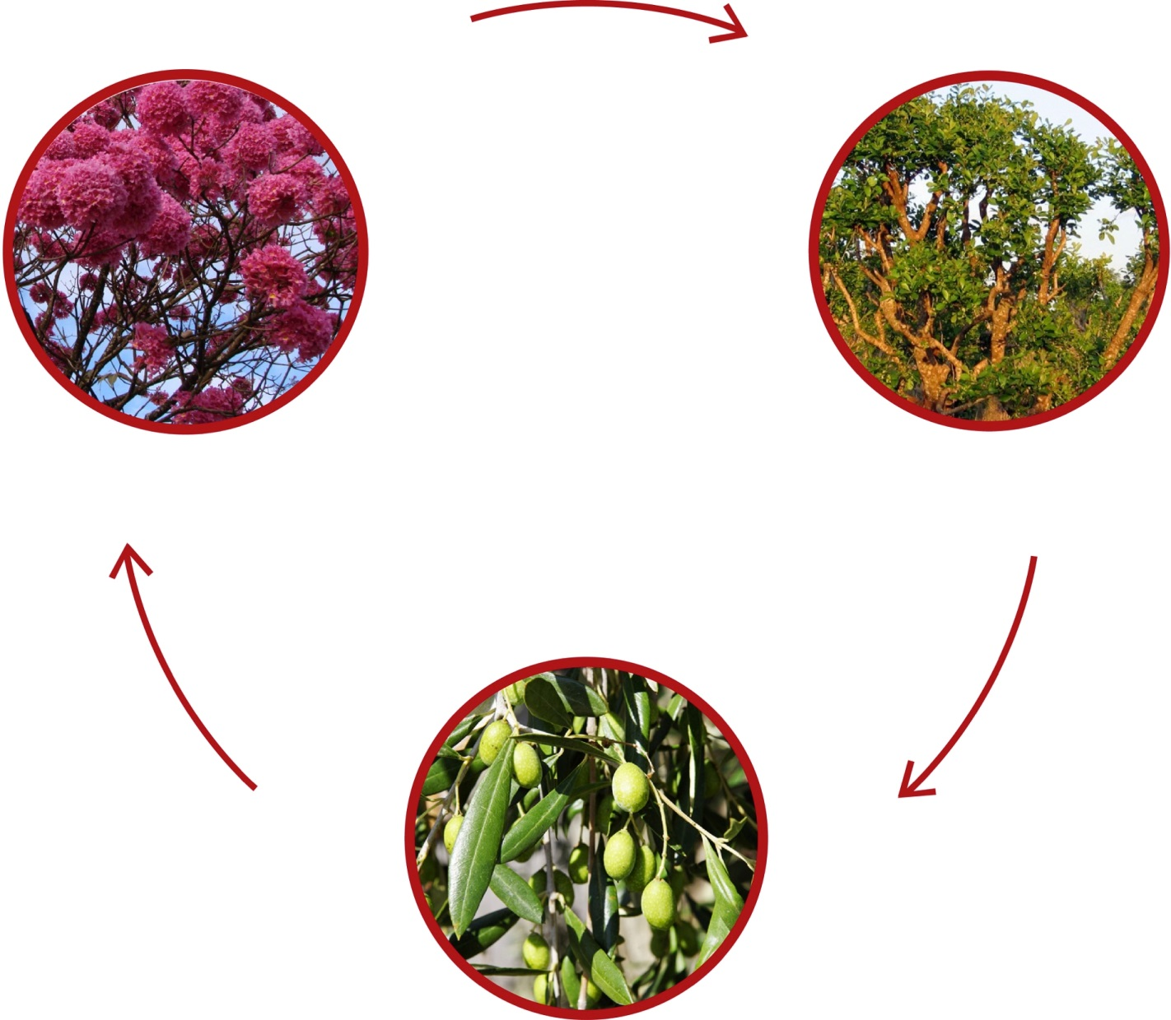
Az erő az alkotórészek egységében rejlik
Argentin lángfakéreg
Matélevél
Olívalevél
Notes:
Képzeljenek el egy növényt, amely ötvözi a lángfa, a maté és az olíva egyedülálló gyógyító hatásait…
Egy növényt, amelyben az aktív összetevők felerősítik és kiegészítik egymás hatását.
Hiszen már az indiánok is felfedezték (és a tudósok ezt bebizonyították) a maté és a pau d'arco közötti összhatást!
A matéban sok a kéntartalmú vegyület, amelyek kölcsönhatásban a lángfa hatóanyagaival a lapacholt béta-lapachollá, azaz a szervezet számára aktív hatóanyaggá alakítják, ezzel is erősítve a pau d’arco gyógyító hatását.
Elképzelték?
Valószínűleg nem könnyű egy ilyen hibridet előállítani.
De nekünk van erre egy kész megoldásunk!

Slide 7
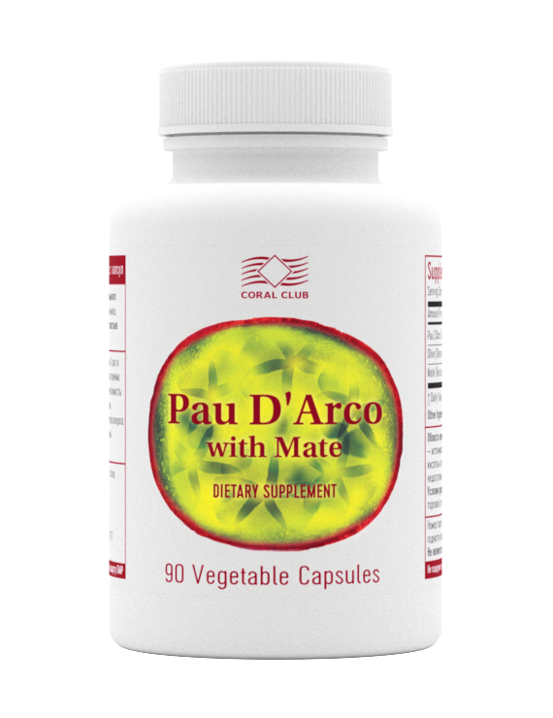
Az argentin lángfa matéval (Pau D`Arco with Mate)
Hatóanyagok:
Lángfakéreg kivonat
Olívalevél kivonat
Matélevél kivonat
Notes:
Engedjék meg, hogy bemutassam az új Coral Club terméket!
„Az argentin lángfa matéval” - egy eredeti új termék, melynek receptje a dél-amerikai őslakosok évszázados tapasztalatán alapszik. A termék összetevői a lángfakéreg, a matélevél és az olívalevél növényi kivonatai.
A termék elkészítéséhez nem egyszerűen a leghatékonyabb összetevőket, hanem azok kivonatait használtunk fel.
Az tisztánlátás végett: a kivonat az koncentrátum, amelyben a tápanyagok feldúsítva vannak jelen, ebben a termékben a lángfakéreg kivonat 4:1 arányú, ami azt jelenti, hogy a 200 mg kivonat egyenértékű 800 mg fakéreggel. (a korábbi termék 500 mg-os mennyisége helyett).

Slide 8
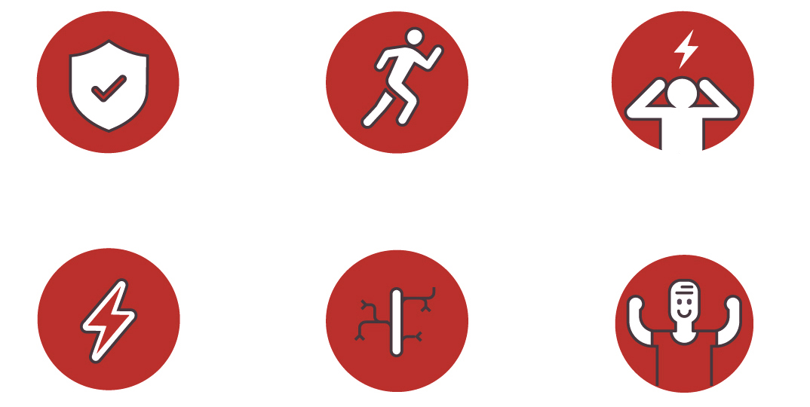
Aktiválja a szervezet védekező- képességét
Immunrendszer
Erőnlét, munkabírás
Érzelmi állapot
Antioxidáns hatás
Az érrendszer erősítése
Általános közérzet
Notes:
Erősíti az immunrendszert
Javítja az erőnlétet, a munkabírást, a stresszel szembeni ellenálló képességet
Véd a szabadgyökök káros hatása ellen
Kedvező hatással van az érzelmi állapot alakulására
Antioxidáns hatású
Csökkenti a „rossz” koleszterinszintet, amivel az érfalakat védi és meggátolja a trombózisok kialakulását
Javítja az közérzetet

Slide 9

Kinek ajánlható?
Gyenge
immunrendszer
Légúti fertőzések
Gombás fertőzések
Túlterheltség
miatti stressz
A szervezet
erőnlétének javítása
Notes:
A Pau d’arco with Mate étrend-kiegészítő a következő esetekben hasznos:
Legyengült immunrendszer
A védekező képesség aktiválása a vírusos vagy bakteriális fertőzések első tüneteinél
A nagy fizikai és érzelmi stresszhelyzetek esetén
Gombás fertőzéseknél
A szervezet antioxidáns védelmére
A szervezet általános állapotának javítására

Slide 10
Hatékony, egyedi, megbízható
Kiskereskedelemi ára:
18,75 f.e.*
90 db
növényi kapszula
15 f.e.*
Klubára
Pontértéke:
9 pont
*Aktuális váltási árfolyamot keresse kirendeltségünkön

Slide 11
Egyedülálló készítmény a szervezet védekező rendszerének aktiválásához és általános erőnlétének javításához
Pau D`Arco with Mate

